Slide 1
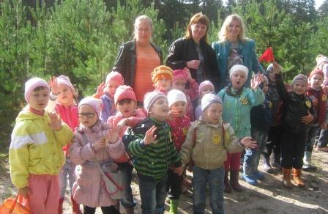
IX открытый региональный смотр-конкурс
путешествий, туристких походов и экспедиций обучающихся и педагогов «ПО РОДНОЙ СТРАНЕ-2019»
НОМИНАЦИЯ
«МЫ Туристы из Шарьи!»
Муниципальное бюджетное дошкольное образовательное учрежден ие
Детский сад №18 «Родничок» городского округа город Шарья Костромской области
г. Шарья 2019 г.

Slide 2
Что такое туризм?
Туризм – это прежде всего походы на природу.
А зачем люди ходят в походы?
Туристы ходят в походы , чтобы узнать что - то новое, полюбоваться природой, стать сильными, ловкими, закалёнными.

Slide 3
Туристическое снаряжение
Снаряжение туриста зависит от вида и времени года.
Но есть снаряжение которое необходимо в любом походе.
Палатка

Slide 4
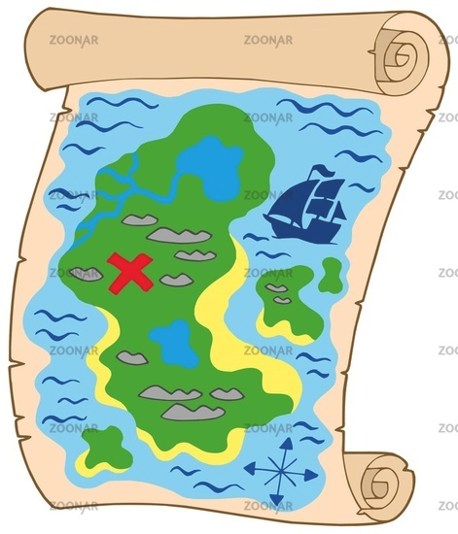
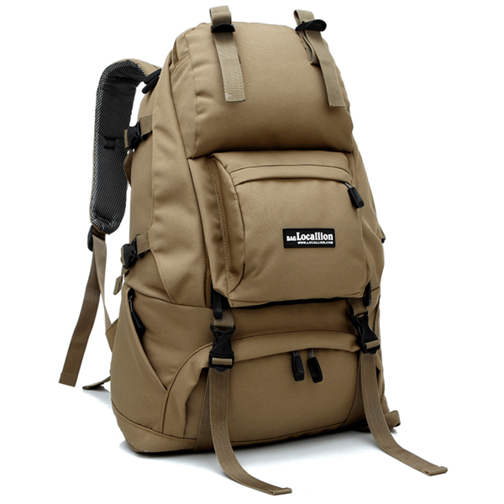
Рюкзак
Карта
Компас

Slide 5
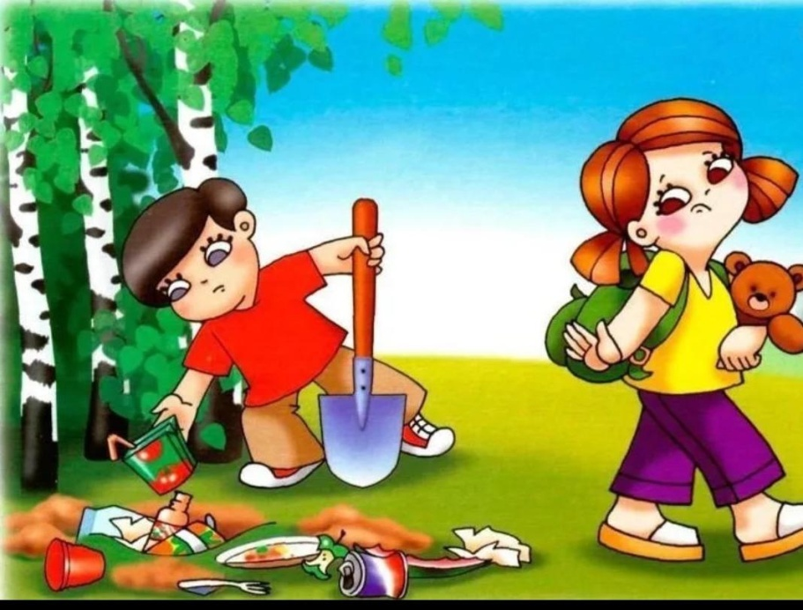
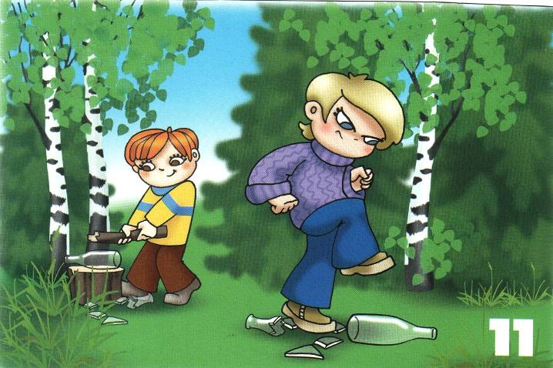
Правила поведения в походе, на природе
Не оставляйте мусор!
Не бейте стекло!

Slide 6
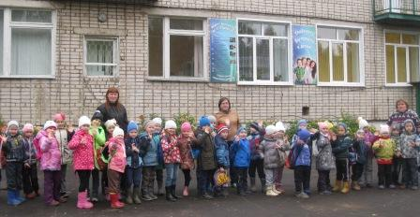
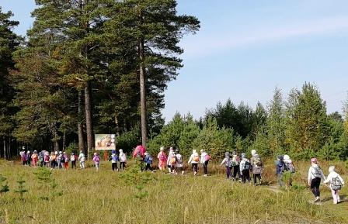
Мы отправились в поход, много нас открытий ждёт!

Slide 7
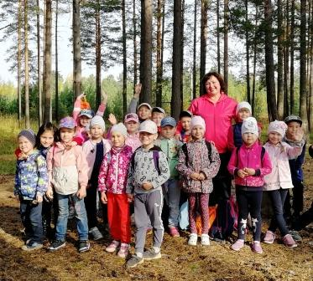
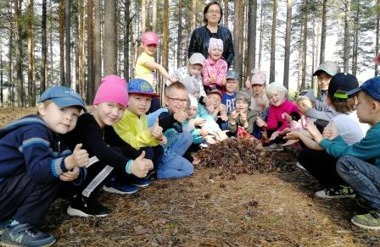
В походе главное дело - привал.

Slide 8
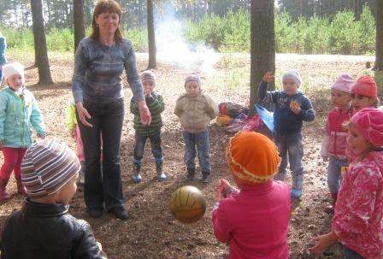
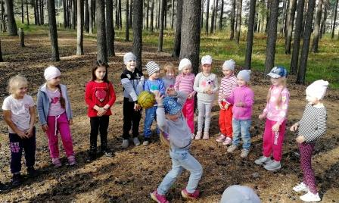
Играй,
мяч не теряй!

Slide 9
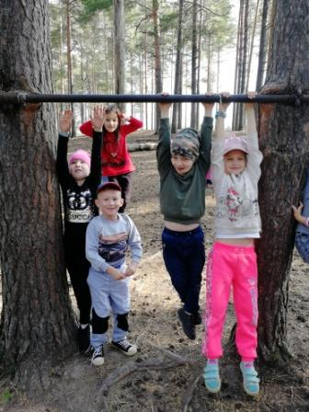
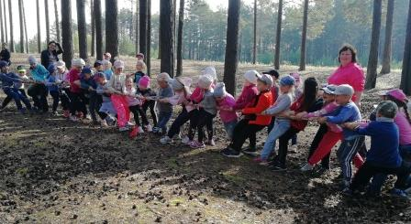
Мы ловкие и сильные!

Slide 10
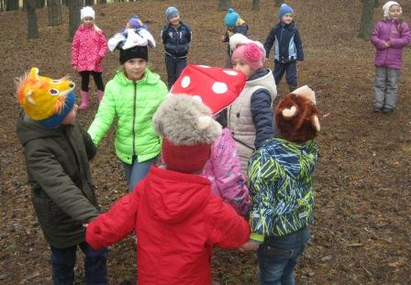
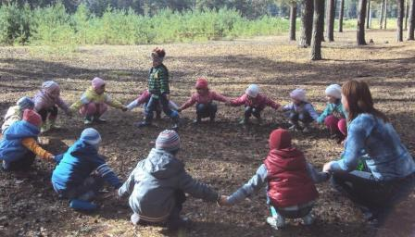
Ходить в походы весело, ходить в походы классно!

Slide 11
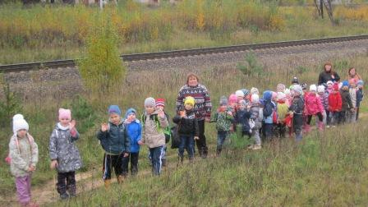
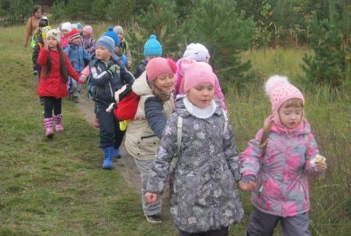
Мы не устали,
хоть путь и был далёк.

Slide 12
Игры на туристическую тематику
Игра- тренировка «Мы собираемся в поход»
Цель: Создание психологического настроя детей на новый вид деятельности. Уметь правильно выбрать вещи, необходимые туристу.

Slide 13
Игра «Что будет, если…?»
Цель: Закрепление знаний и правил поведения в природе (что надо делать, для того, чтобы беречь, сохранять и приумножать природу).

Slide 14
Источники информации:
Журнал «Инструктор по физкультуре» №8 /2013
Журнал «Инструктор по физкультуре» №3/ 2014
Журнал «Здоровье дошкольника» №3/ 2011
sbornik-igr-v-pohode-na-ekskursii…
Фотоматериалы из личного архива д/сада №18

Slide 15
СПАСИБО ЗА ВНИМАНИЕ!
Презентацию создали:
Мосунова Е.А. инструктор по физической культуре
Смирнова А.В. инструктор по физической культуре

